Slide 1
COBOL 语言程序设计
大连理工大学IBM技术中心
姜厚云
jianghy@dlut.edu.cn

Slide 2
第九章 子程序
§9.1 子程序概述
§9.2 编译和链接子程序
§9.3 CALL语句
§9.4 异常处理
§9.5 参数传递
§9.6 嵌入式子程序

Slide 3
§9.1 子程序概述
PERFORM语句只能在同一程序中多次调用某一语句序列，如果被调用部分较复杂或需要被其他程序使用时，可以将其编写为单独的一个程序，即子程序，调用子程序的为主程序
使用子程序的优点：
a. 简化主程序，使程序结构清晰
b. 子程序功能单一，易于编写和调试，减少错误
c. 可由多人完成不同子程序，从而完成复杂任务
d. 只需重编译修改的子程序，而不必对所有源程序编译
e. 子程序可以重用，减少重复劳动

Slide 4
§9.1 子程序概述
调用简例：
主程序 子程序
st001.cobol.source(c1) st001.cobol.source(c2)
ID DIVISION. ID DIVISION.
PROGRAM-ID. MAIN. PROGRAM-ID. SUBPG.
…… ……
PROCEDURE DIVISION. PROCEDURE DIVISION.
….. ……
CALL ‘SUBPG’. EXIT PROGRAM.
……

Slide 5
§9.1 子程序概述
为主程序和各个子程序起有意义的program-id，便于区分
主程序使用CALL语句按program-id而不是数据集名调用子程序，注意要使用引号
在执行时遇到EXIT PROGRAM或GOBACK语句调用程序，主程序继续运行CALL之后的语句

Slide 6
§9.2编译和链接子程序
例9.2
注意：
program-id不必和源文件相同，但在编译时生成的load数据集名必须和program-id一致

Slide 7
§9.3 CALL语句
格式：
CALL { program-id | identifier | procedure-pointer }
USING parameters
ON EXECPTION exception-clause
NOT ON EXECPTION not-exception-clause
可以根据子程序名进行调用，子程序从过程部开始执行，即静态调用
也可以先将子程序名保存在一个数据项中，再进行调用，即动态调用
还可以使用过程指针从子程序的指定位置开始执行

Slide 8
§9.3 CALL语句
动态调用：
ID DIVISION.
PROGRAM-ID. MAIN.
……
DATA DIVISION.
77 PGNAME PIC X(8).
……
PROCEDURE DIVISION.
MOVE ‘SUBPG’ TO PGNAME.
CALL PGNAME //没有引号
……

Slide 9
§9.3 CALL语句
过程指针调用：子程序
ID DIVISION.
PROGRAM-ID. SUBPG.
……
PROCEDURE DIVISION.
DISPLAY ‘THIS IS A SUBPROGRAM’.
GOBACK.
……
ENTRY ‘E1’.
DISPLAY ‘THIS IS AN ENTRY FOR CALL’.
EXIT PROGRAM.
注意：ENTRY语句必须从‘B’区开始书写，与段名不同

Slide 10
§9.3 CALL语句
过程指针调用：主程序
ID DIVISION.
PROGRAM-ID. MAIN.
……
DATA DIVISION.
77 PPTR USAGE IS PROCEDURE-POINTER.
……
PROCEDURE DIVISION.
SET PPTR TO ENTRY ‘E1’.
CALL PPTR.
注意：PROCEDURE-POINTER数据项只能用SET语句赋值，
或使用VALUE赋初值NULL(S)

Slide 11
§9.4 异常处理
当CALL语句失败时，触发ON EXCEPTION子句，成功时触发NOT ON EXCEPTION子句
例如：
……
CALL ‘SUBPG’
ON EXCEPTION SET RETURN-CODE TO 12
NOT ON EXCEPTION DISPLAY ‘SUCCESS!’.
注意：可以没有NOT ON EXCEPTION子句，但如果没有ON EXCEPTION子句，则NOT ON EXCEPTION子句被忽略

Slide 12
§9.5 参数传递
主程序 子程序
…… ……
DATA DIVISION. DATA DIVISION.
WORKING-STORAGE SECTION. LINKAGE SECTION.
01 PARM-LIST. 01 USING-LIST.
02 PREFIX PIC A. 03 PART-ID PIC X(5).
02 PARTNO PIC X(4). 03 SALES PIC 9(5).
02 SALES PIC 9(5). ……
PROCEDURE DIVISON PROCEDURE DIVISION
…… USING USING-LIST. CALL ‘SUBPROGRAM’ ……
USING PARM-LIST. DISPLAY PART-ID.
…… ADD 10 TO SALES.
……

Slide 13
§9.5 参数传递
主程序使用CALL … USING PARAMS 子句传递参数
子程序LINKAGE节中定义用来接受主程序传递的参数
参数可以是初等项，也可以是组合项
参数不能使用VALUE子句赋初值
子程序在过程部头之后使用USING接受主程序的参数，参数个数必须和CALL语句中USING子句参数个数相同
参数的数据结构可以不同，但长度必须相同

Slide 14
§9.5 参数传递
传递参数可以使用两种方式： 引用传递和值传递
引用传递时，主程序和子程序共享参数区，任何一方对其修改都会影响对方；值传递时，子程序单独开辟存储空间，不影响主程序参数区
格式：
CALL … BY { REFERENCE | CONTENT } PARAM
默认使用引用传递
可以同时使用引用传递和值传递
例9.5

Slide 15
§9.6 嵌入式子程序
RUN UNIT是由一个或多个程序组成的程序序列，在此序列中主程序调用子程序，子程序再调用其它子程序
主程序通过STOP RUN或GOBACK语句结束运行单元；
子程序通过EXIT PROGRAM或GOBACK语句返回调用程序，也可以通过STOP RUN结束运行单元

Slide 16
§9.6 嵌入式子程序
多个子程序可以都包含在一个程序中，一起进行编译执行
PROG-A.
PROG-B.
PROG-C.
PROG-D.
PROG-E IS COMMON.

Slide 17
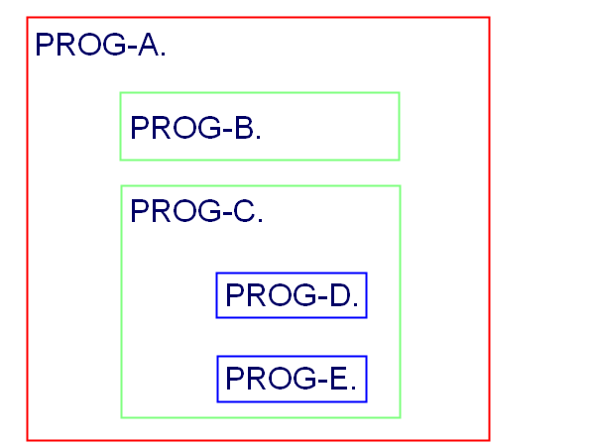
§9.6 嵌入式子程序
多个子程序可以都包含在一个程序中，一起进行编译执行

Slide 18
§9.6 嵌入式程序
每个程序必须有IDENTIFICATION DIVSION，且program-id必须唯一；其它部可以没有
每个子程序都必须用END PROGRAM语句结束
只有最外面的(主)程序有CONFIGURATION SECTION
子程序只能被直接包含它的父程序所调用，除非其类型定义为COMMON

Slide 19
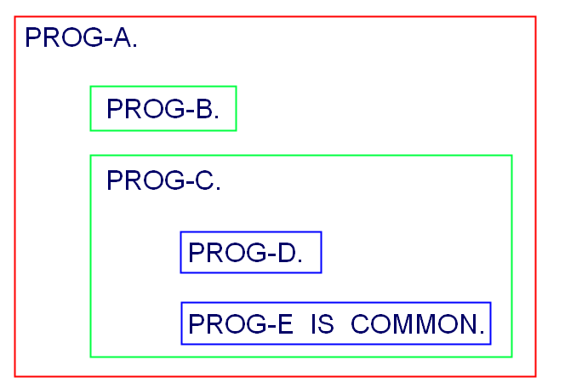
§9.6 嵌入式子程序
在PROGRAM-ID段指定COMMON类型，如：
PROGRAM-ID. PROG-E IS COMMON.

Slide 20
§9.6 嵌入式程序
注意：
a. COMMON类型的子程序只能被同级或上级程序调用
b. 主程序不能定义为COMMON类型!
c. 子程序的书写格式跟主程序一样

Slide 21
§9.6 嵌入式程序
使用GLOBAL子语定义全局数据项，全局数据项可以在定义的程序及其子程序中被引用
例9.6.1
注意：
a. GLOBAL只能定义 01层的数据项
b. GLOBAL只能用于嵌入式子程序，不能在外部子程序中
使用

Slide 22
§9.6 嵌入式程序
使用EXTERNAL子语定义可以在外部子程序中共享的全局数据项
例9.6.2
注意：
a. EXTERNAL只能在工作单元节的 01层的数据项
b. 不能用VALUE子句为EXTERNAL数据项赋初值

